Slide 1
ОРГАНИЗАЦИЯ РАБОТЫ С РОДИТЕЛЯМИ В РАМКАХ ПРОЕКТА
«БИБЛИОТЕКА СЕМЕЙНОГО ЧТЕНИЯ»
КГУ «ОБЩЕОБРАЗОВАТЕЛЬНАЯ ШКОЛА № 19 ОТДЕЛА ОБРАЗОВАНИЯ ГОРОДА ТЕМИРТАУ УПРАВЛЕНИЯ ОБРАЗОВАНИЯ КАРАГАНДИНСКОЙ ОБЛАСТИ»
ПОДГОТОВИЛА:
ЗАМЕСТИТЕЛЬ ДИРЕКТОРА ПО УЧЕБНОЙ РАБОТЕ
БЕСЕДИНА Н.Н.

Slide 2
Семейное чтение как фактор развития личности и семьи
Семейное чтение- это целенаправленный непрерывный психолого –педагогический процесс совместного чтения детей и родителей с последующим обсуждением, анализом в любых формах (устных, письменных, игровых) а так же это совместная читательская деятельность в условиях творческого общения ребенка с родителями, направленная на нравственно-эстетическое развитее личности.
Совместное прочтение книги, общение по поводу прочитанного сближает членов семьи, объединяет их духовно.
Повышает культурный уровень семьи и способствует нравственно-духовному развитию
Повышает скорость и качество чтения учащихся, тем самым положительно влияя на их обучаемость и успеваемость

Slide 3
ПРОБЛЕМЫ РАЗВИТИЯ СЕМЕЙНОГО ЧТЕНИЯ (СО СТОРОНЫ РОДИТЕЛЕЙ)
Низкая читательская культура детей сегодня напрямую связана с утратой традиций семейного чтения.
1970-годы –читали книги детям -80% семей
1990 –годы –читали книги детям - 15% семей
2015-2020 – читали книги детям-7 % семей!
ПЕДАГОГИЧЕСКАЯ НЕГРАМОТНОСТЬ РОДИТЕЛЕЙ
УЗОСТЬ ПОНИМАНИЯ ЦЕЛЕЙ РУКОВОДСТВА ЧТЕНИЕМ ДЕТЕЙ В СЕМЬЕ
НЕЖЕЛАНИЕ РОДИТЕЛЕЙ СОТРУДНИЧАТЬ СО ШКОЛОЙ И В ТОМ ЧИСЛЕ СО ШКОЛЬНОЙ БИБЛИОТЕКОЙ
ПОВЕРХНОСТНОЕ ЗНАНИЕ ЛИТЕРАТУРЫ, АДРЕСОВАННОЙ ДЕТЯМ
ОБЩЕНИЕ ПО СХЕМЕ:
РОДИТЕЛИ МЕЖДУ СОБОЙ
ДЕТИ МЕЖДУ СОБОЙ

Slide 4
ПРОБЛЕМЫ РАЗВИТИЯ СЕМЕЙНОГО ЧТЕНИЯ СО СТОРОНЫ ШКОЛЬНЫХ БИБЛИОТЕКАРЕЙ
НЕПОДГОТОВЛЕННОСТЬ БИБЛИОТЕКАРЕЙ С ПОСЛЕДОВАТЕЛЬНОЙ РАБОТОЙ С РОДИТЕЛЯМИ
НЕ ЖЕЛАНИЕ ВИДЕТЬ ПЕДАГОГИЧЕСКИЙ ПОТЕНЦИАЛ СЕМЕЙНОГО ЧТЕНИЯ
МАЛОЕ ИСПОЛЬЗОВАНИЕ АКТИВНЫХ ФОРМ БИБЛИОТЕЧНОГО ОБСЛУЖИВАНИЯ ДЛЯ РАСПРОСТРАНЕНИЯ СЕМЕЙНОГО ЧТЕНИЯ
ПАРАМЕТРЫ ЧТЕНИЯ, ЗАВИСЯЩИЕ ОТ СЕМЬИ
ЧАСТОТА ОБРАЩЕНИЯ К КНИГЕ
ЧИТАТЕЛЬСКАЯ АКТИВНОСТЬ
ОБЪЕМ ЧТЕНИЯ, ЕГО ИНТЕНСИВНОСТЬ
ОТНОШЕНИЕ К ЧИТАЕМОМУ И ПРОЧИТАННОМУ.

Slide 5
ФОРМЫ РАБОТЫ С РОДИТЕЛЯМИ
БУКЛЕТЫ И СТИК-ПАМЯТКИ ДЛЯ ПОПУЛЯРИЗАЦИИ СЕМЕНОГО ЧТЕНИЯ
АНКЕТИРОВАНИЕ РОДИТЕЛЕЙ
ПРОЕКТЫ
ТЕМАТИЧЕСКИЕ БИБЛИОТЕЧНЫЕ ВЫСТАВКИ
КОНКУРСЫ
РАБОТА ЧЕРЕЗ СОЦСЕТИ И ВИРТУАЛЬНЫЕ ГРУППЫ
ВИКТОРИНЫ, ЛИТЕРАТУРНЫЕ ИГРЫ
ЧИТАТЕЛЬСКИЕ КОНФЕРЕНЦИИ, КРУГЛЫЕ СТОЛЫ, ДИСПУТЫ
ЛИТЕРАТУРНЫЙ КЛУБ
ЛИТЕРАТУРНЫЕ ПРАЗДНИКИ
ЛИТЕРАТУРНЫЕ УРОКИ

Slide 6
ПРОЕКТНАЯ БИБЛИОТЕЧНАЯ ДЕЯТЕЛЬНОСТЬ
ЛИТЕРАТУРНЫЕ ТРАДИЦИИ: РЕАЛИЗОВАННЫЕ ПРОЕКТЫ ШКОЛЫ
БИБЛИОТЕЧНЫЕ ПРОЕКТЫ
КНИЖНЫЕ ВЫСТАВКИ, ТЕМАТИЧЕСКАЯ ПОЛКА
КОНКУРС ЧИТАТЕЛЬ ГОДА
ВИТОРИНЫ, ЛИТЕРАТУРНЫЕ ИГРЫ
«BOOK CROSSING»
УРОКИ-ПРЕЗЕНТАЦИИ
УРОКИ ХУДОЖЕСТВЕННОГО ЧТЕНИЯ
КОНКУРС КНИГОИЗДАТЕЛЯ: СОЗДАНИЕ ИЛЛЮСТРАЦИЙ, ОБЛОЖЕК, ПЛАКАТОВ, КНИЖКИ-МАЛЫШКИ, ЗАКЛАДКИ
ДЕНЬ ДАРЕНИЯ КНИГ
ЧИТАТЕЛЬСКИЕ КОНФЕРЕНЦИИ, КРУГЛЫЕ СТОЛЫ
ЛИТЕРАТУРНЫЕ ПРАЗДНИКИ
СТИЛИЗОВАННЫЕ ВЕЧЕРА
УЧЕБНО-ВОСПИТАТЕЛЬНЫЕ ПРОЕКТЫ
«ЧИТАЮЩАЯ ШКОЛА»
ПРЕЗЕНТАЦИЯ ЛИТЕРАТУРНОГО ГЕРОЯ
КОНКУРС ЧИТАТЕЛЬСКИХ ДНЕВНИКОВ
КОНКУРС ЧТЕЦОВ
КОНКУРС СОЧИНЕНИЙ
ЛИТЕРАТУРНЫЙ СУД
ЛИТЕРАТУРНЫЕ ГОСТИННЫЕ

Slide 7
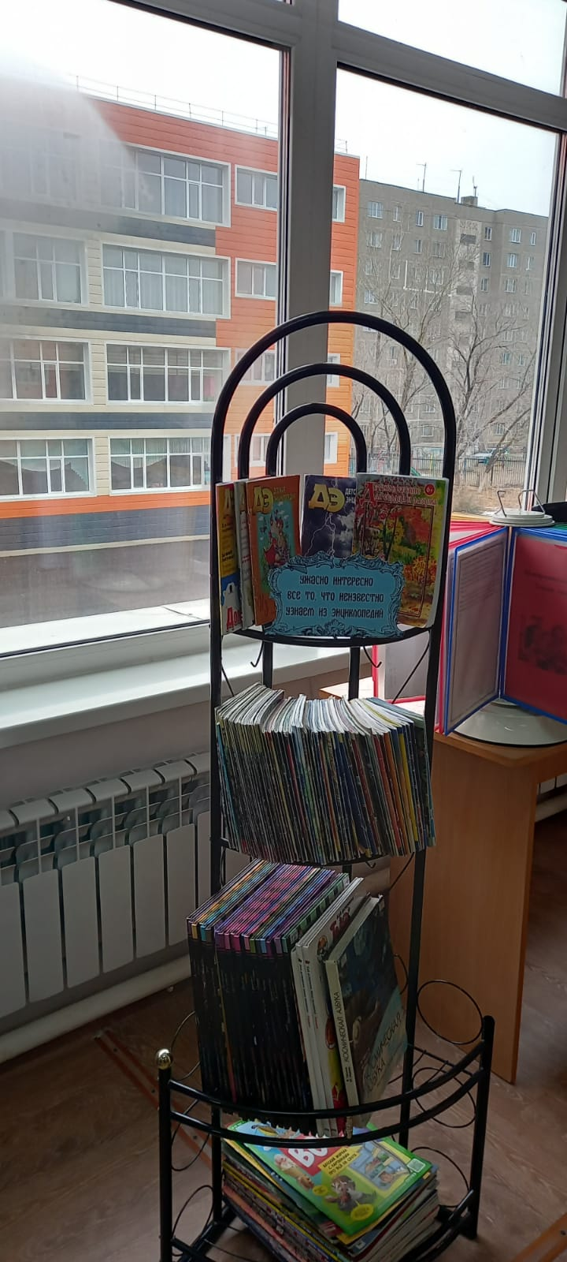
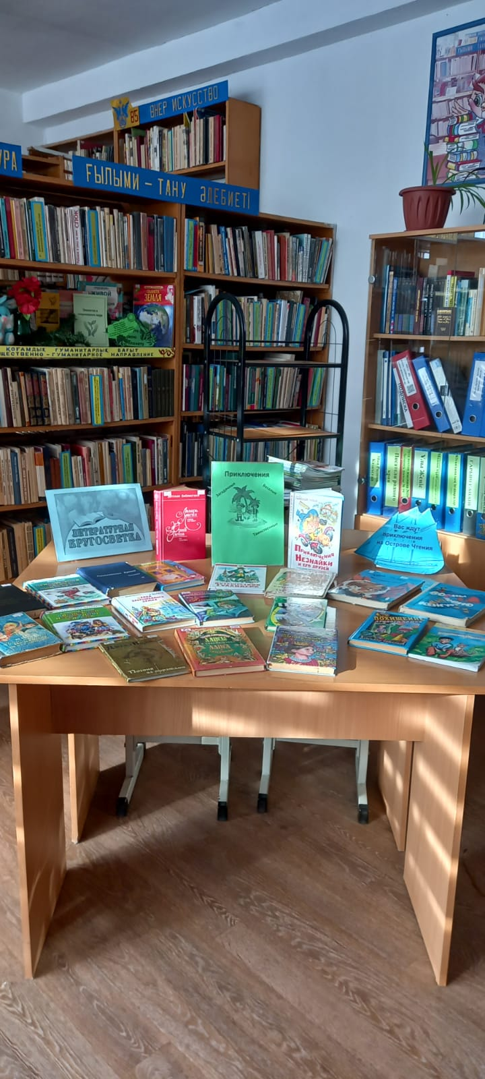
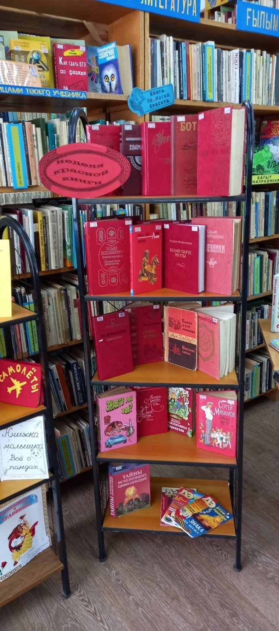
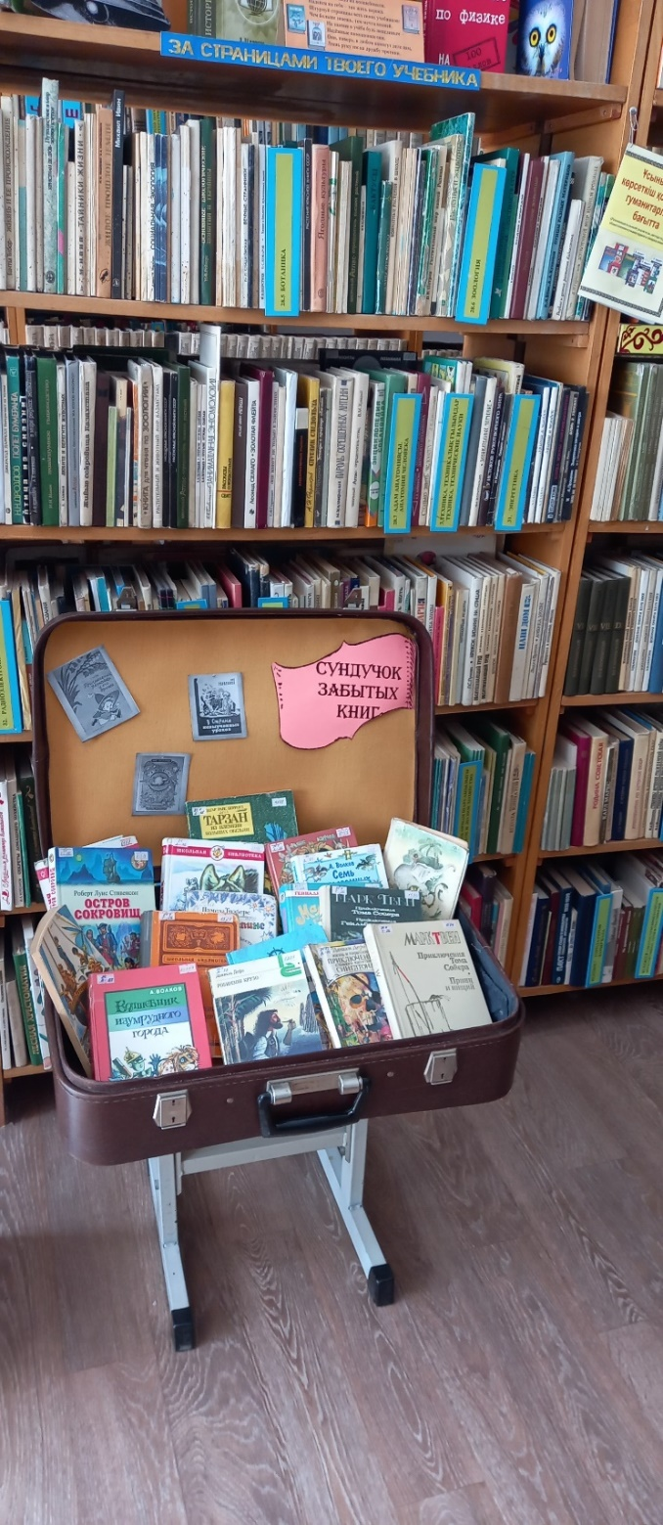
КНИЖНЫЕ ВЫСТАВКИ
ТЕМАТИЧЕСКИЕ ПОЛКИ

Slide 8
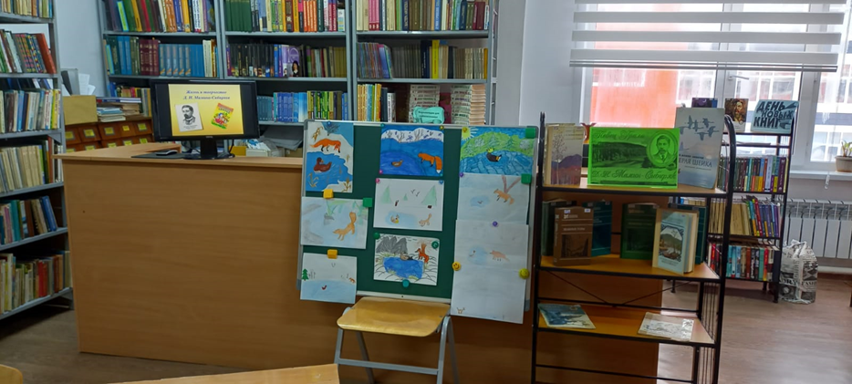
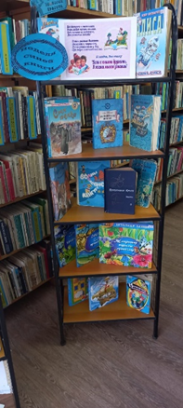

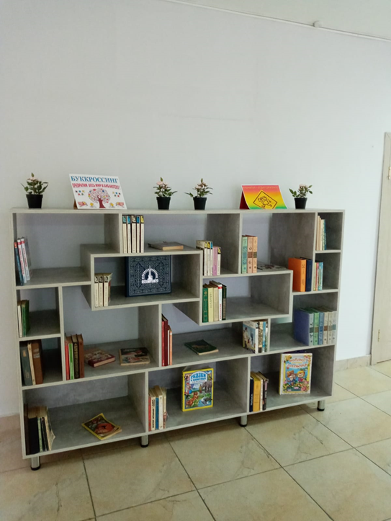


Slide 9
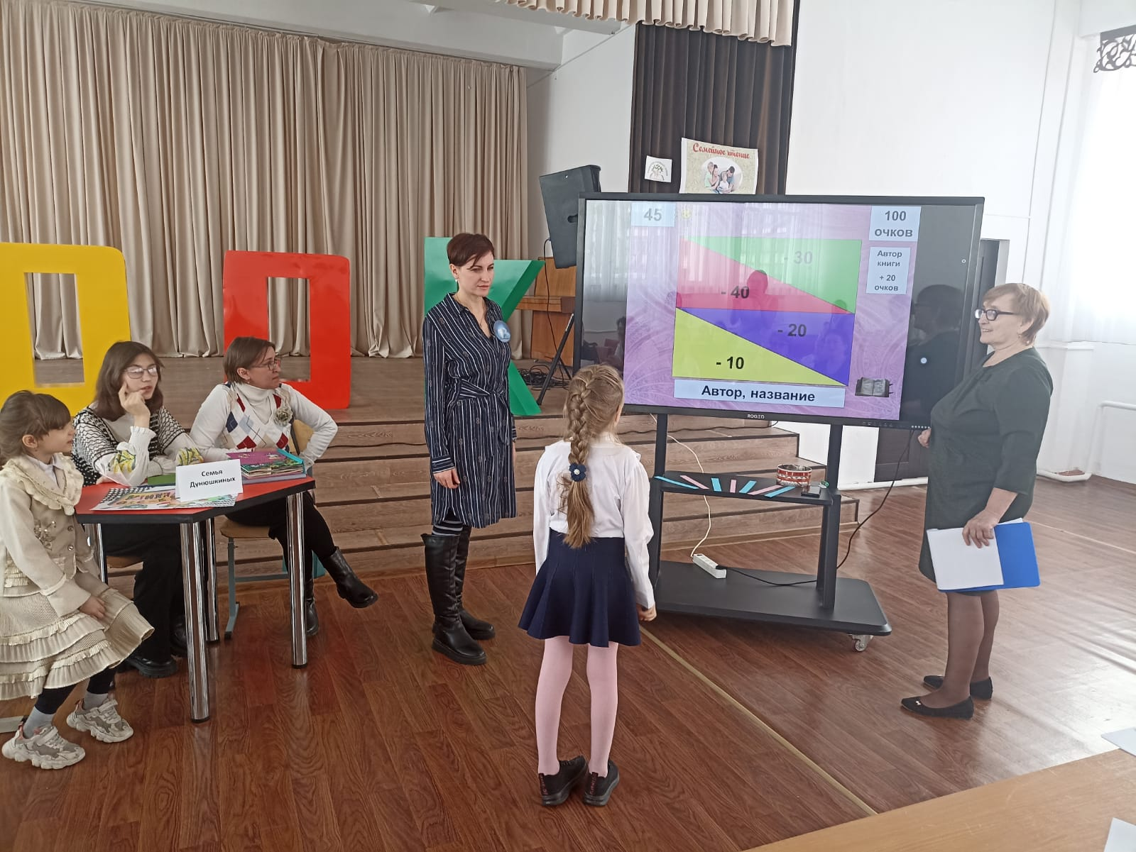
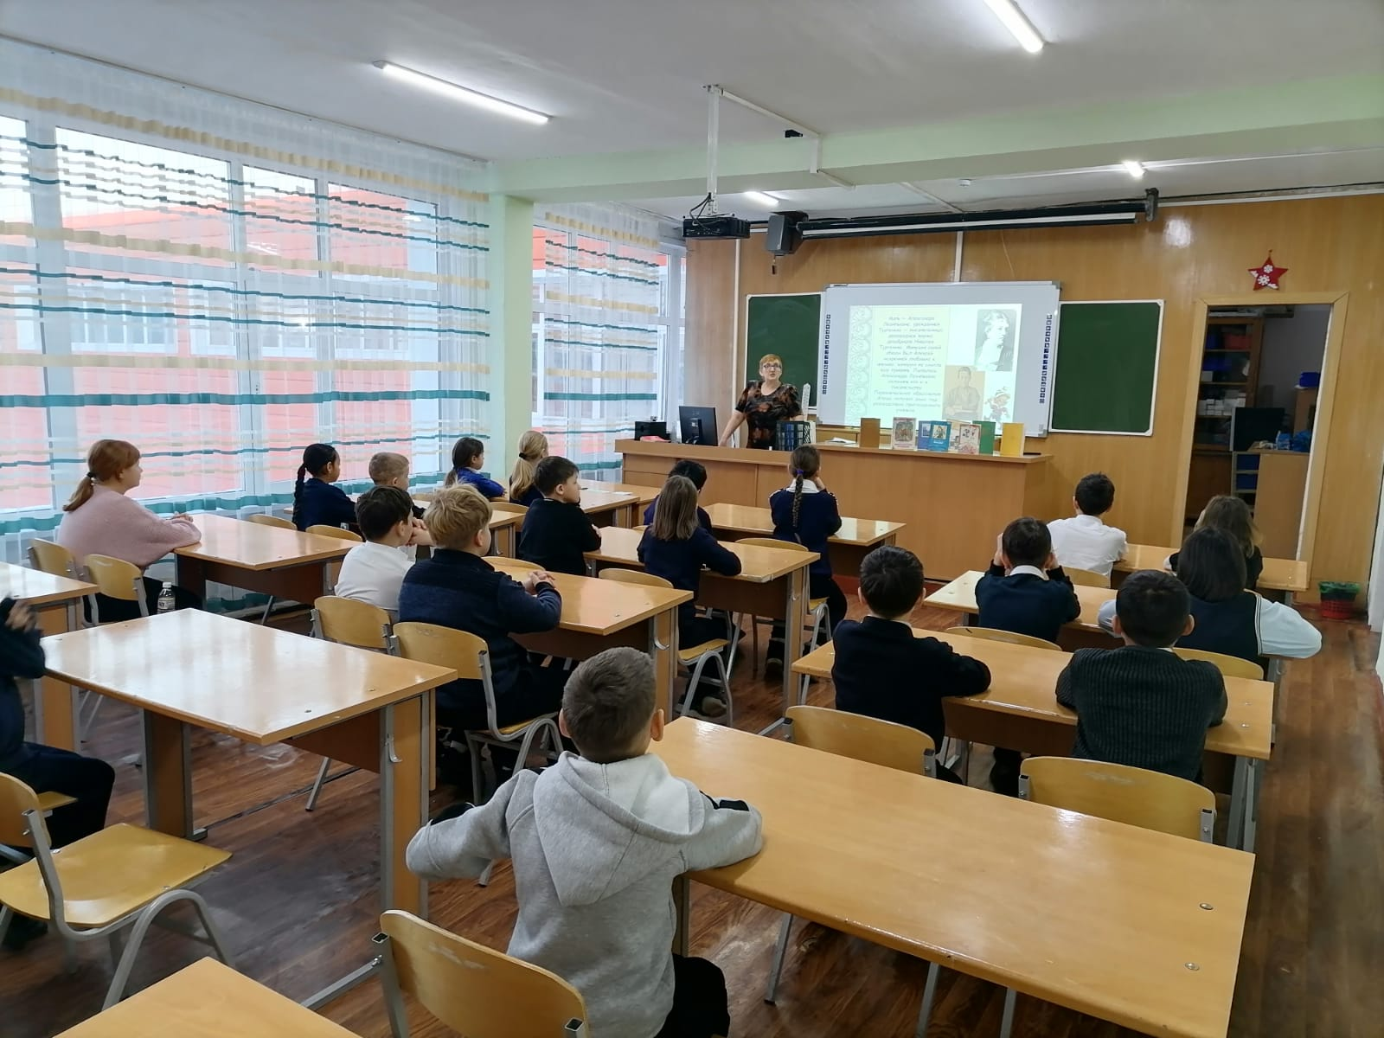
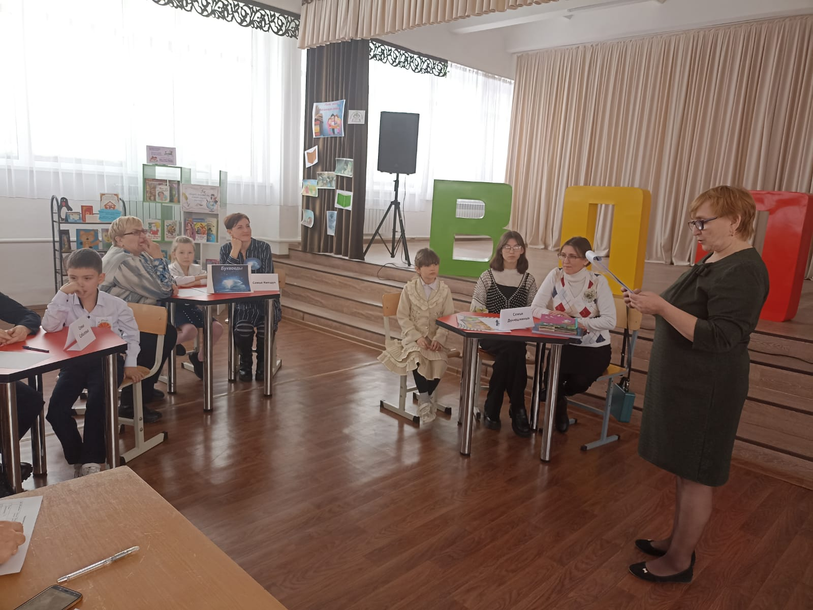
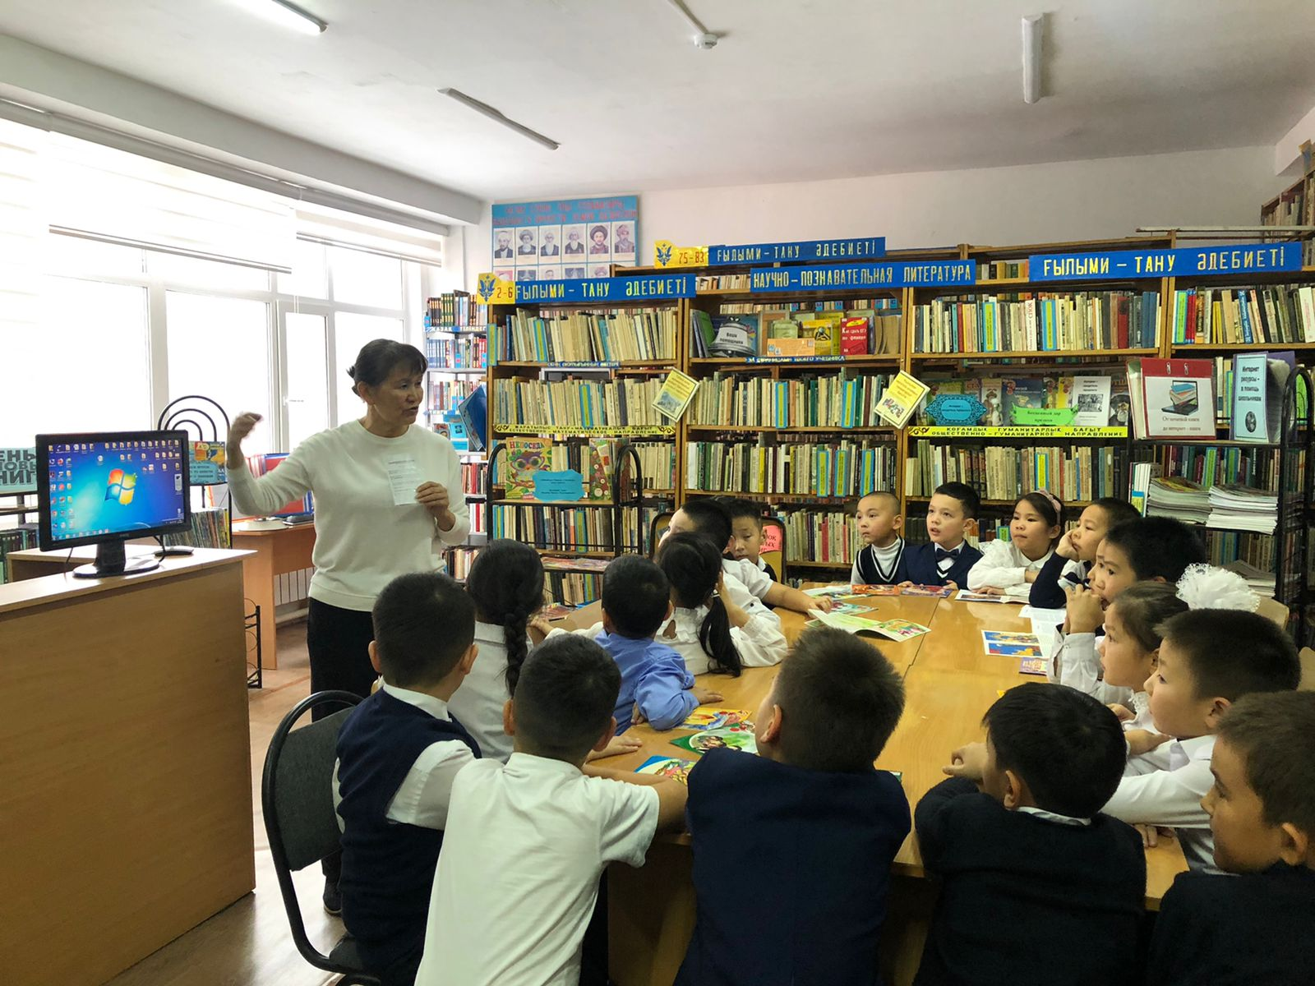
УЧЕБНО-ВОСПИТАТЕЛЬНЫЕ
ПРОЕКТЫ

Slide 10
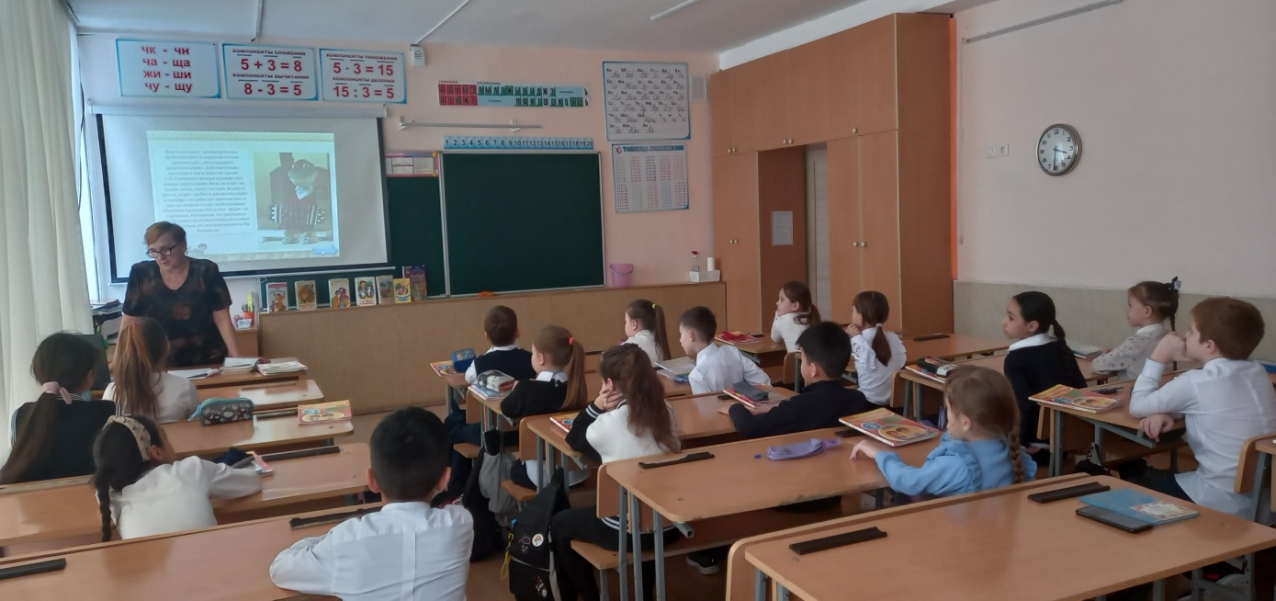
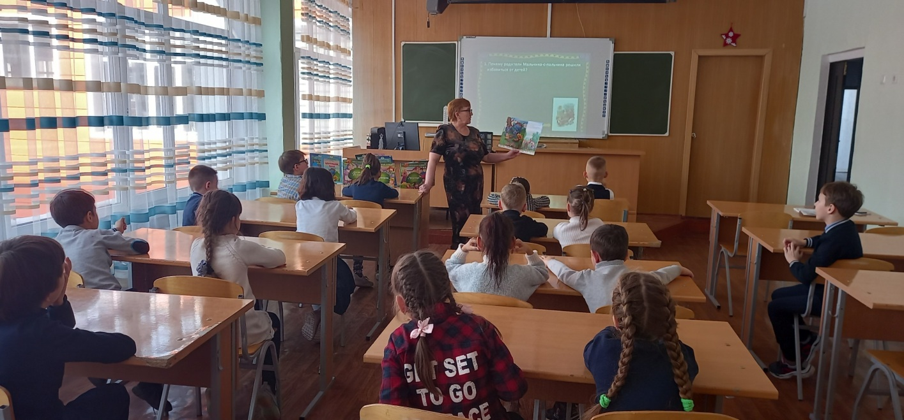
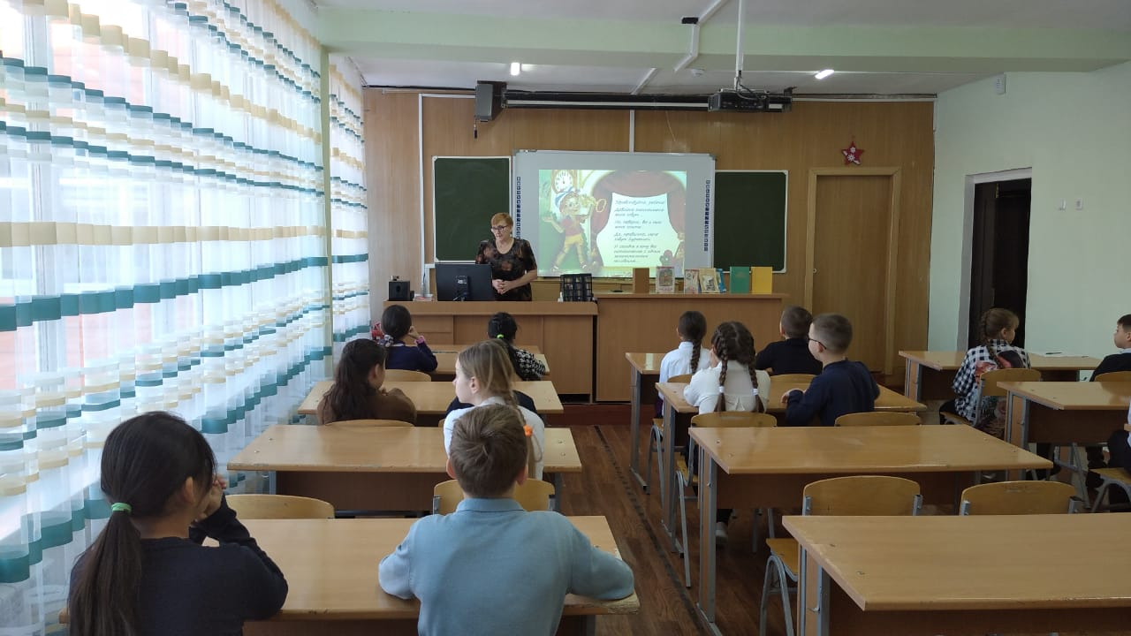
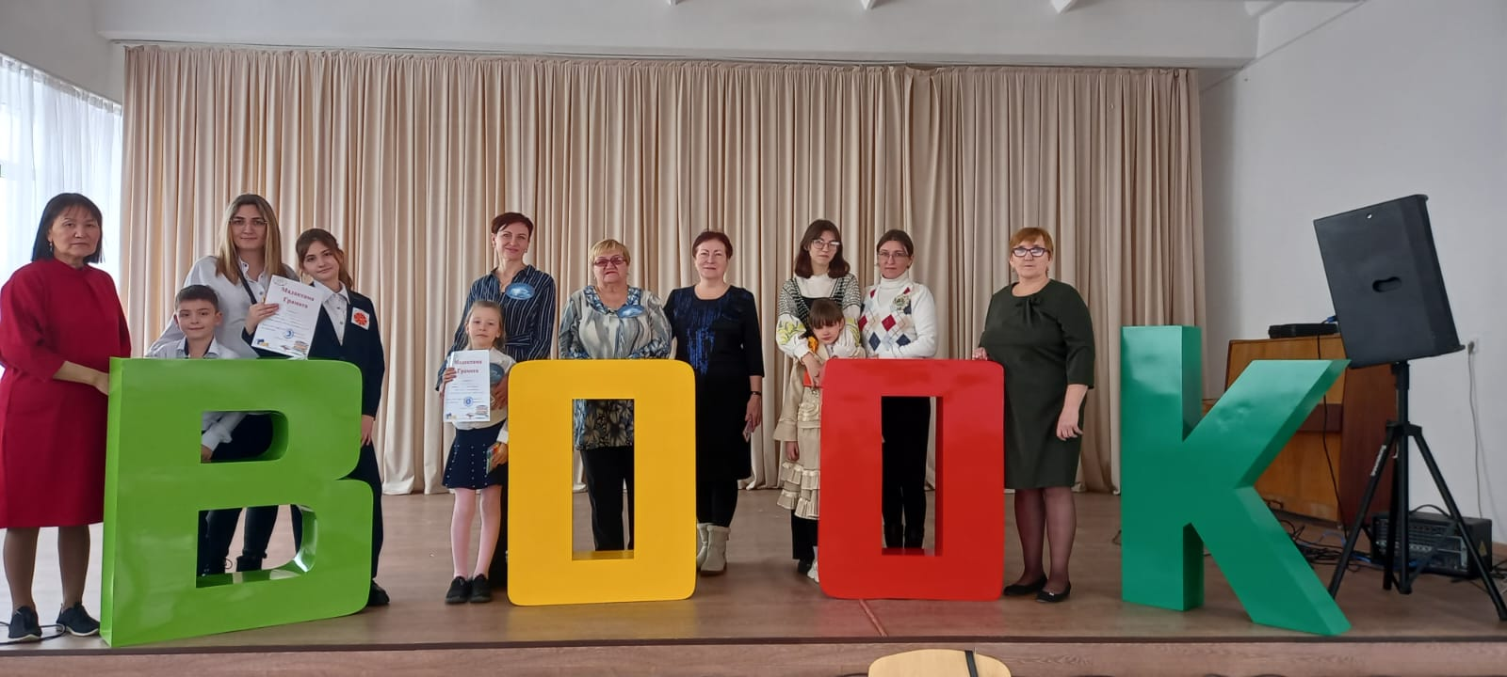
УЧЕБНО-ВОСПИТАТЕЛЬНЫЕ ПРОЕКТЫ

Slide 11
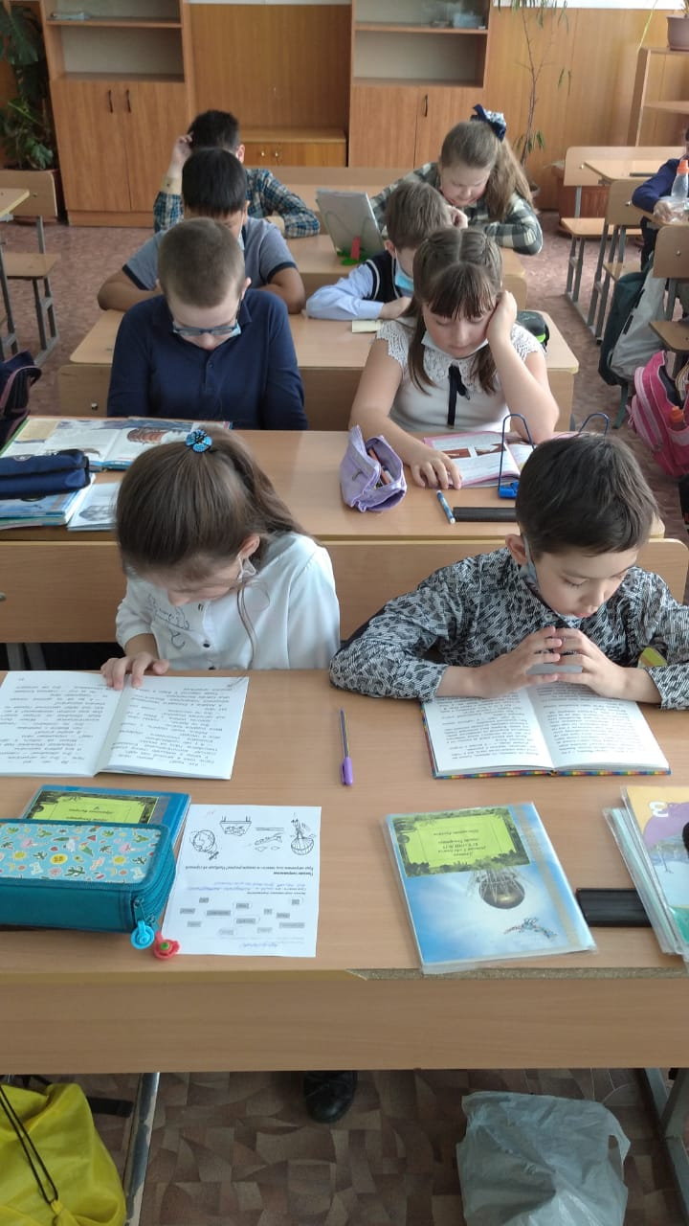
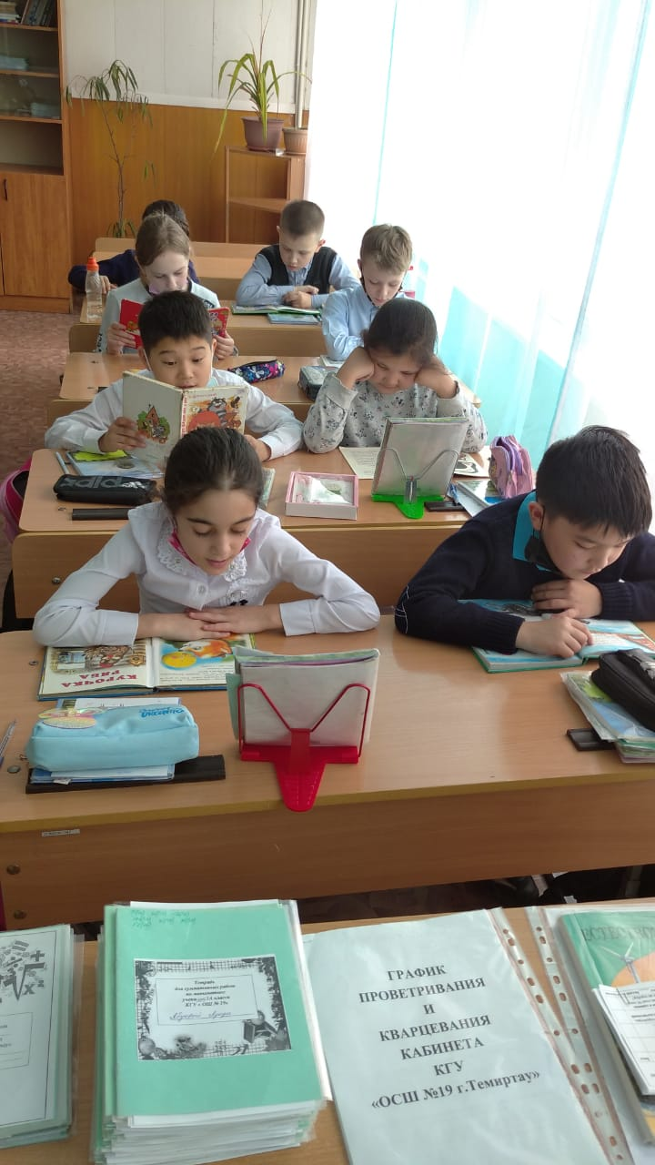
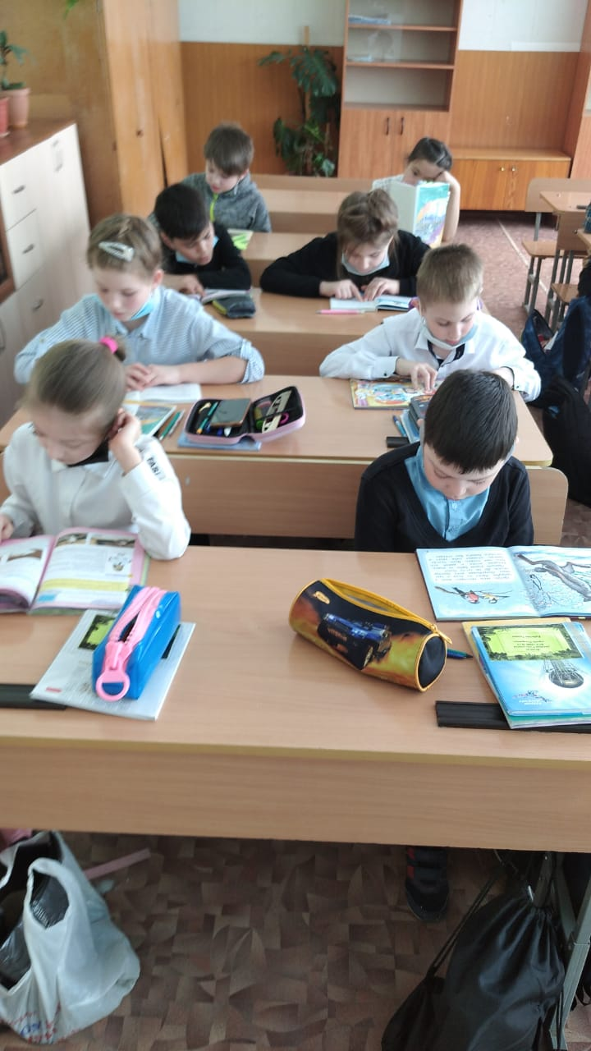
УЧЕБНО-ВОСПИТАТЕЛЬНЫЕ
ПРОЕКТЫ

Slide 12
ПРОЕКТНАЯ БИБЛИОТЕЧНАЯ ДЕЯТЕЛЬНОСТЬ
ЛИТЕРАТУРНОЕ ПРОДВИЖЕНИЕ: РАЗВИВАЮЩИЕСЯ ПРОЕКТЫ ШКОЛЫ
ВОПРОС-ОТВЕТ: АНКЕТИРОВАНИЕ РОДИТЕЛЕЙ И УЧАЩИХСЯ
https://docs.google.com/forms/d/e/1FAIpQLSe9FBAz4i0-qIAFNqRVbZyh-gg_bBHRdsJZHwCH74g44PwjpA/viewform?usp=sharing
ЛИТЕРАТУРНЫЕ ДЕБАТЫ
ЮНЫЙ ПИСАТЕЛЬ: «СОЗДАТЕЛЬ ФАНФИКОВ»
БИБЛИОТЕКА СЕМЕЙНОГО ЧТЕНИЯ
БУКЛЕТЫ И СТИК-ПАМЯТКИ ДЛЯ ПОПУЛЯРИЗАЦИИ СЕМЕНОГО ЧТЕНИЯ
https://drive.google.com/file/d/1sHUaLvwMEJ-PF1x_F56JBJQSia9XzHyH/view?usp=share_link
«ИНСТАБИБЛИО»
СОЗДАНА ГРУППА В СОЦИАЛЬНОЙ СЕТИ ИНСТАГРАМ «БИБЛИОТЕКА СЕМЕЙНОГО ЧТЕНИЯ
ЛИТЕРАТУРНЫЙ КЛУБ «ПЛАМЯ» СОВМЕСТНО С УЧИТЕЛЯМИ ШКОЛЫ

Slide 13

ПРОЕКТНАЯ БИБЛИОТЕЧНАЯ ДЕЯТЕЛЬНОСТЬ
ЛИТЕРАТУРНАЯ ПЕРСПЕКТИВА:
МИНИ-ПРОЕКТЫ НА СТАДИИ ИДЕИ И ПЛАНИРОВАНИЯ
МИНИПРОЕКТ «БИБЛИОКАФЕ» -
форма мероприятия, где в меню вместо блюд подаются книги
в рамках которого необходимо «вкусно подать книгу»: накрыть стол, описать блюда для общего меню, подготовить рекламу книги в интернет сервисах
МИНИПРОЕКТ
«ТОП 100»
100 лучших книг
Для детей
Для подростков
Для родителей
Для семейного чтения
Для литературных дебатов
МИНИПРОЕКТ
«БИБЛИО-БАР»
форма мероприятия, где предлагаются для ознакомления книги самых популярных авторов. В библио-баре можно подойти к стойке и выбрать «что повкуснее»
МИНИПРОЕКТ
«БЮРО ЛИТЕРАТУРНЫХ НОВИНОК»
мероприятие по продвижению новинок литературы среди читателей школы, пропаганда лучших литературных имен, в том числе организация творческих встреч

